Slide 1
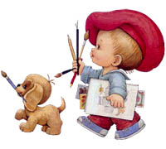
Презентация
«Жанры живописи
в изобразительном
искусстве»

Slide 2
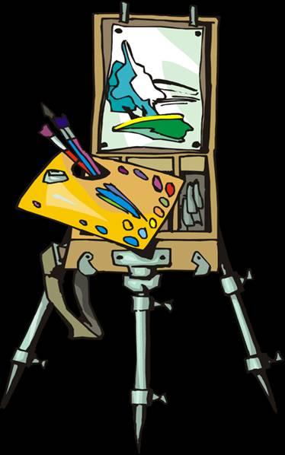
Жанры живописи:
Натюрморт
Пейзаж
Портрет
Тематическая картина

Slide 3
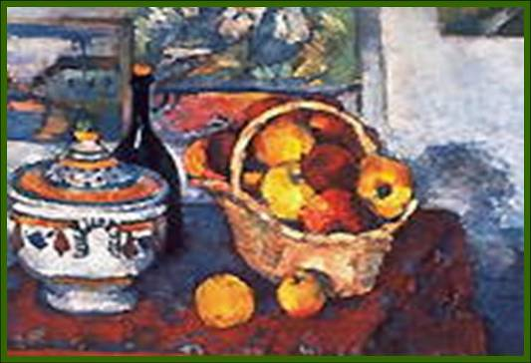
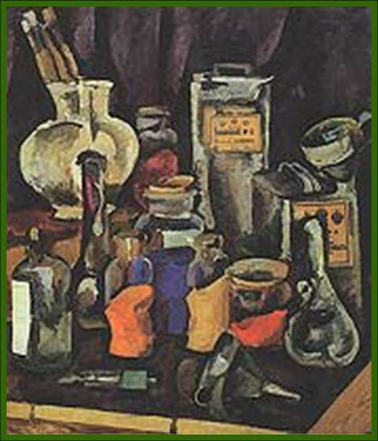
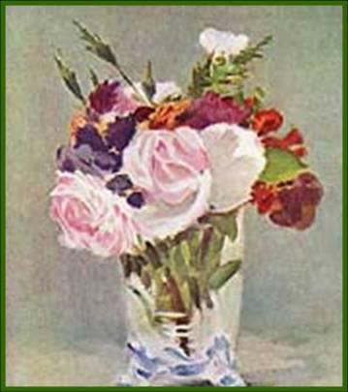
Натюрморт
П. Сезанн «Натюрморт с суповой миской»
П. Кончаловский «Сухие краски»
Э. Мане «Цветы»

Slide 4
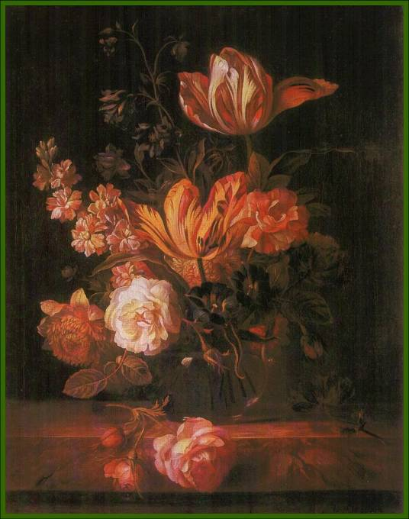
Якаб Богдань «Натюрморт с цветами»

Slide 5
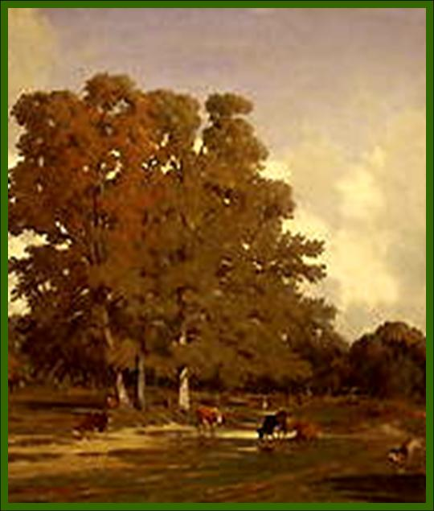
Пейзаж
Жюль
Дюпре
«Осенний
пейзаж»

Slide 6
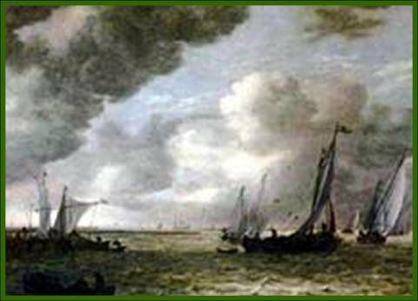
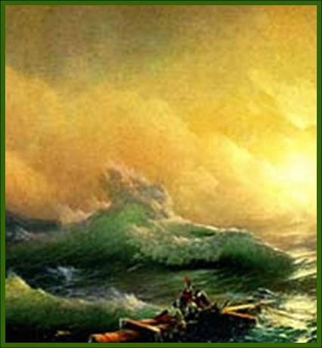
Ян ван Гойен «Морской вид»
Иван
Айвазовский «Девятый вал»

Slide 7
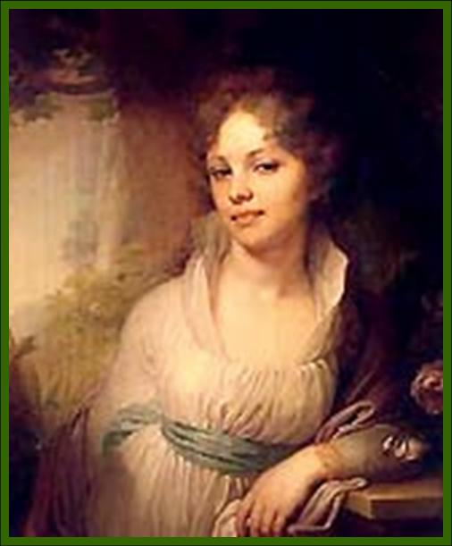
Портрет
Владимир Боровиковский. «Портрет М. И. Лопухиной».

Slide 8
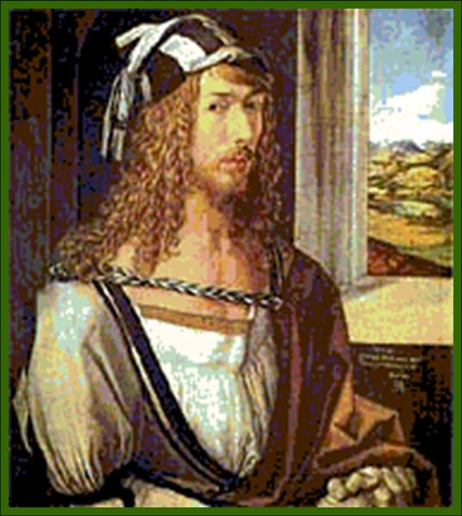
Альбрехт Дюрер «Автопортрет»

Slide 9
Физкультминутка
Поднимает руки класс – это раз,
Повернулась голова – это два,
Руки вниз, вперёд смотри – это три,
Руки в стороны пошире развернули на четыре,
С силой их к плечам прижать – это пять.
Всем ребятам тихо сесть – это шесть!

Slide 10
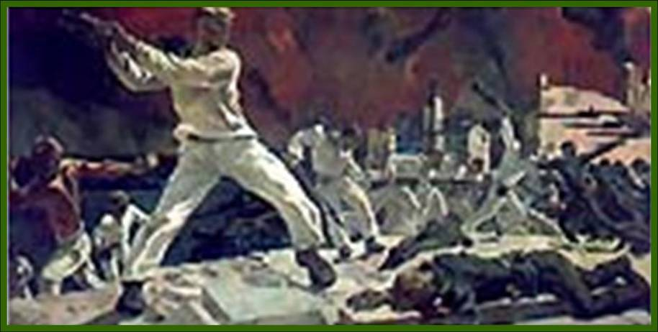
Батальный жанр
Александр Дейнека «Оборона Севастополя»

Slide 11
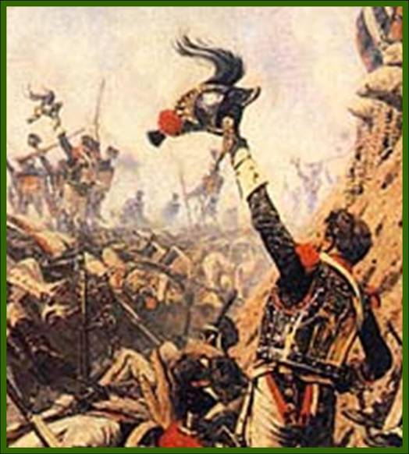
Исторический жанр
Василий
Верещагин
«Конец
Бородинского
сражения».

Slide 12
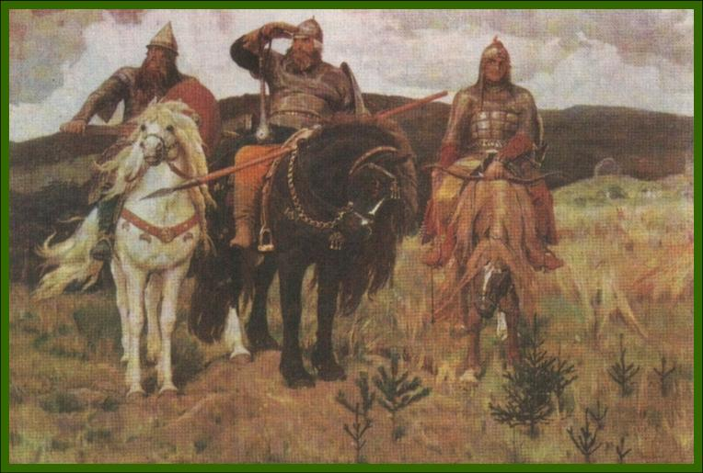
Сказочно-мифологический жанр
Виктор Васнецов «Богатыри»

Slide 13
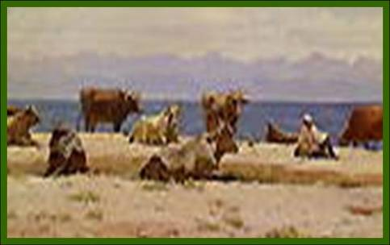
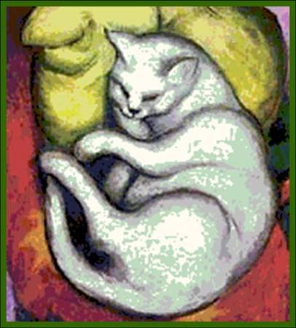
Анималистический жанр
Франц Марк
«Кот на желтой
подушке»
Гапар Айтиев
«Полдень на Иссык-Куле»

Slide 14
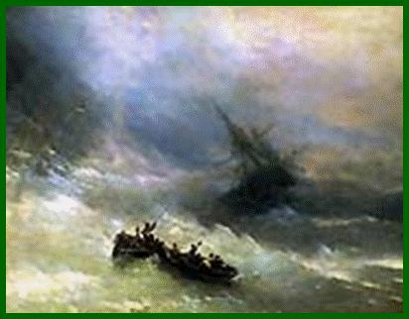
Маринистический жанр
И. Айвазовский «Радуга»

Slide 15
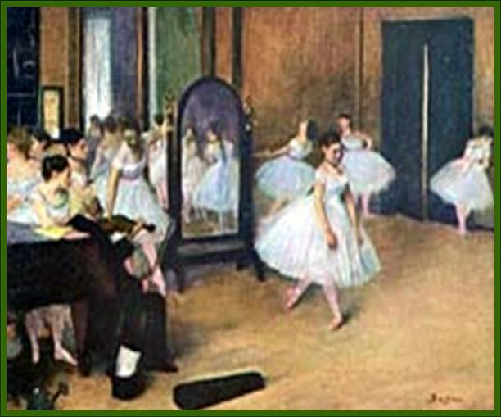
Бытовой жанр
Эдгар Дега «Танцевальный класс»

